Slide 1
TER 1 : Réseau de neurones
bAbi task Facebook
Notes:
“La ingeniería de eq de fases comprende la aplicación del conocimiento fenomenológico del comportamiento de sistemas homogéneos y multifásicos, y su predicción mediante herramientas termodinámicas, con la finalidad de contribuir al desarrollo de procesos químicos. El diseño del equilibrio de fases es un nexo entre los requerimiento de un dado proceso y las actividades académicas de medición y modelado de datos experimentales.
[…] Esta disponibilidad (de simuladores computacionales) hace necesario estudiarla, con la finalidad de alcanzar un uso más fehaciente y efectivo de éstos, a través del desarrollo de criterios generales que faciliten la comprensión del potencial y limitaciones del proceso químico.”
Pereda, tesis doctoral, PLAPIQUI/UNS 2003, pp 4.1.

Slide 2

Introduction
A - Modèles neuronaux: Vulgarisation
B - La tâche: Single supporting facts
C - Une approche différente

Slide 3
Qu’est ce qu’un réseau de neurones

Slide 4
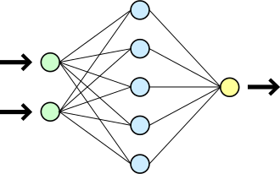

A - Réseau de neurones
Schéma inspiré du fonctionnement des neurones biologiques.
Algorithmes mettant en oeuvre des méthodes d’apprentissages statistiques.

Slide 5
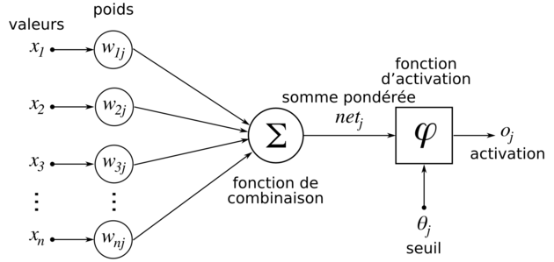
A - Réseau de neurones
Le neurone calcule la somme des entrées xi puis cette valeur passe à travers la fonction d'activation pour produire sa sortie oj. Les vecteurs de poids wij sont mis à jour à chaque mauvaises prédictions.

Slide 6
A - Réseau de neurones
Les réseaux de neurones récurrents sont utilisés pour raisonner sur des textes

Slide 7
Single Supporting facts

Slide 8
B – Single supporting facts
1 Mary moved to the bathroom.
2 John went to the hallway.
3 Where is Mary ? bathroom 1
4 Daniel went back to the hallway.
5 Sandra moved to the garden.
6 Where is Daniel ? hallway 4
7 John moved to the office.
8 Sandra journeyed to the bathroom.
9 Where is Daniel ? hallway 4
10 Mary moved to the hallway.
11 Daniel travelled to the office.
12 Where is Daniel ? office 11
13 John went back to the garden.
14 John moved to the bedroom.
15 Where is Sandra ? bathroom 8

Slide 9
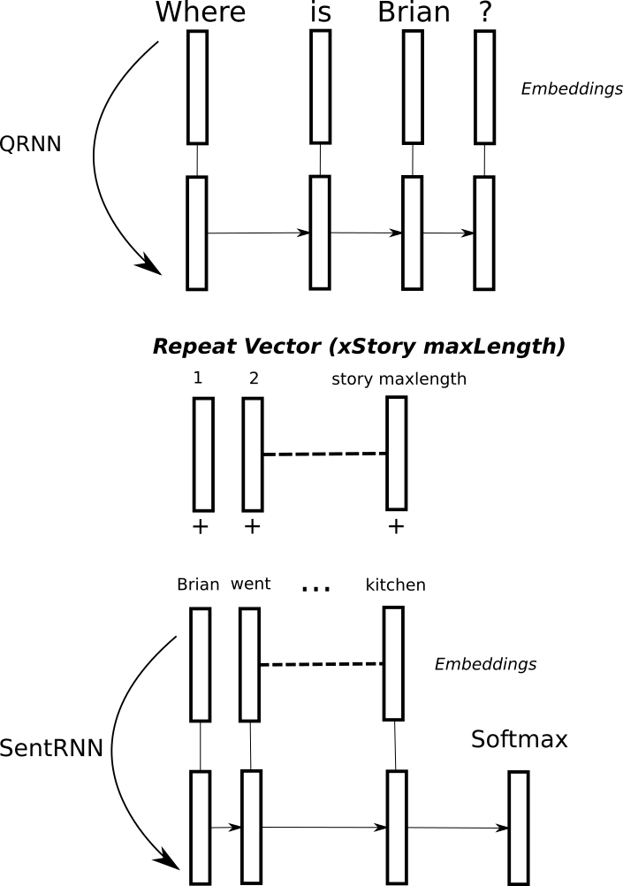
B – Single supporting facts
Un réseau récurrent sur les questions.
Un réseau récurrent sur les histoires.

Slide 10
Une approche différente

Slide 11
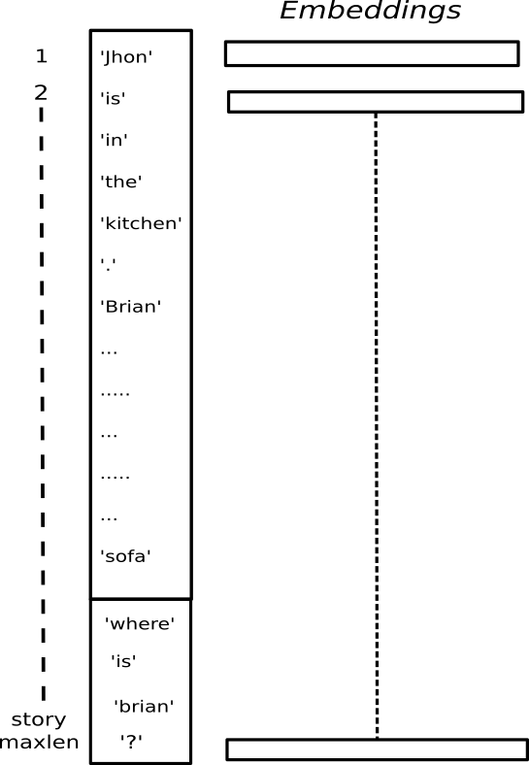
C – Une approche différente
Un modèle récurrent simple.
Les histoires et les question dans un seul vecteur.
Une activation softmax en sortie effectue une classification sur 10

Slide 12
C – Une approche différente
Le but de cette approche différente est de prédire non plus le mot, mais la phrase où se trouve la réponse (le « supporting »).
Il s’agit d’une classification sur 10 phrases.
Cette approche pose un problème de généralisation suivant la forme des données.

Slide 13
Conclusuion

Slide 14
Conclusion
Choisir son modèle avec soin :
Chercher comment organiser les données de manière cohérente.
Réfléchir à la tâche qui doit être effectuer et comment lui donner un sens.
Créer un modèle aussi général que possible

Slide 15
Conclusion
Les réussites :
Réussir à manipuler et organiser les données i.e créer et mettre en forme les vecteurs.
Comprendre les différents algorithmes sous-jacent (Perceptron, Régression linéaire, fonction « softmax »)
Les difficultés :
Mettre en place un modèle qui ai du sens par rapport aux tâches à effectuer.
Comprendre le fonctionnement de la bibliothèque Keras.

Slide 16
Merci pour votre attention !

